Slide 1
معرفی درس توسعه پایدار ساخت و ساز

Slide 2
فهرست

Slide 4
آنچه در دنیا موجب نگرانی است

Slide 7
آلودگی شدید هوا - 66 برابر حد مجاز - اهواز – بهمن 1393

Slide 8
خشکسالی و بحران منابع آب-ارومیه-بختگان

Slide 10
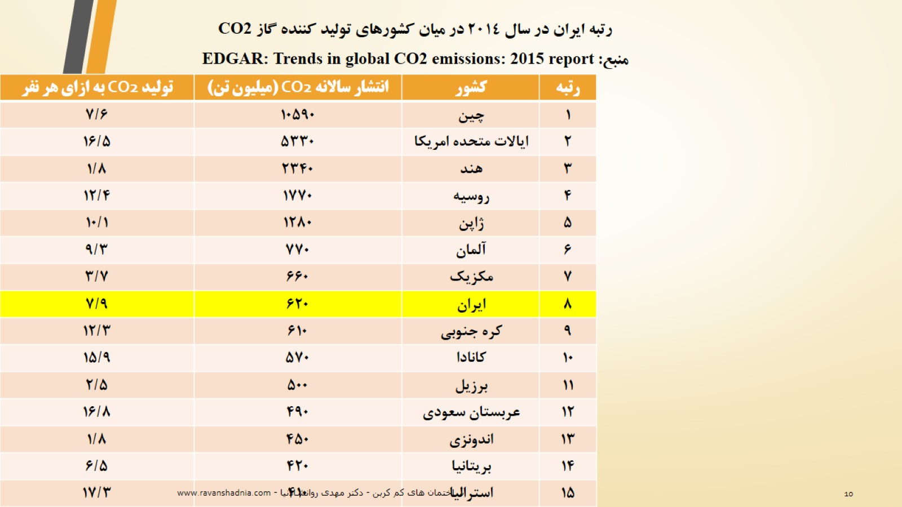

Slide 13
سرفصل های درس

Slide 14
رشد، پیشرفت و توسعه

Slide 15
مفاهیم و مبانی توسعه پایدار

Slide 16
ارزیابی زیست محیطی طرح های عمرانی

Slide 17
مدیریت پایدار در ساخت و ساز

Slide 18
ساختمان سبز، پایدار، انرژی صفر، کم کربن و...

Slide 19
توسعه پایدار و مدیریت پروژه

Slide 21
نحوه ارزیابی

Slide 22
دوره های دانشگاهی به سمت مدیریت ساخت پایدار رفته اند

Slide 23
عناوین دروس گرایش طراحی و ساخت پایدار استنفورد

Slide 24
عناوین دروس ساخت پایدار دانشگاه Graz TU استرالیا

Slide 25
برخی مراکز و برنامه های وابسته به گروه ساخت پایدار در دنیا

Slide 26
نمونه عناوین کارهای تحقیقاتی

Slide 27
عناوین تعدادی از پایان نامه های داخلی توسعه پایدار ساخت-1

Slide 28
عناوین تعدادی از پایان نامه های داخلی توسعه پایدار ساخت-2

Slide 29
عناوین برخی کارهای در حال انجام-1

Slide 30
عناوین برخی کارهای در حال انجام-2

Slide 31
پیشنهادهایی برای تحقیق این درس

Slide 32
منابع و مآخذ

Slide 33
مجلات معتبر توسعه پایدار و محیط زیست در ساخت

Slide 34
کتاب های فارسی

